Slide 1
Урок 41
інформатика
ЦИКЛИ З ПЕРЕДУМОВОЮ
6
Перейти на Ютуб-канал «Дистанційне навчання»

Slide 2
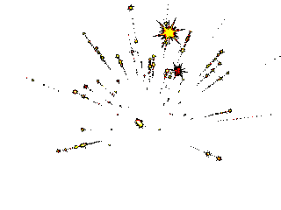
Поміркуйте
Прочитайте умови задач і дайте відповіді на запитання:
Що спільного та чим відрізняються умови цих задач?

Slide 3
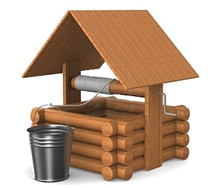
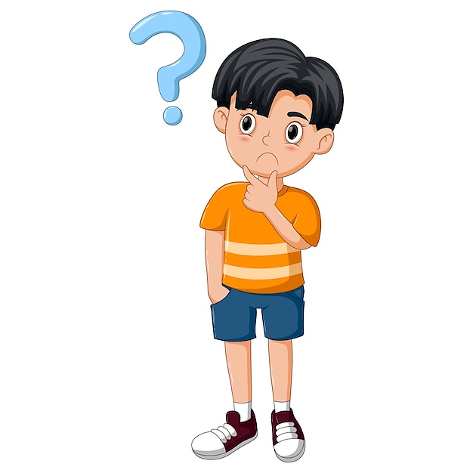
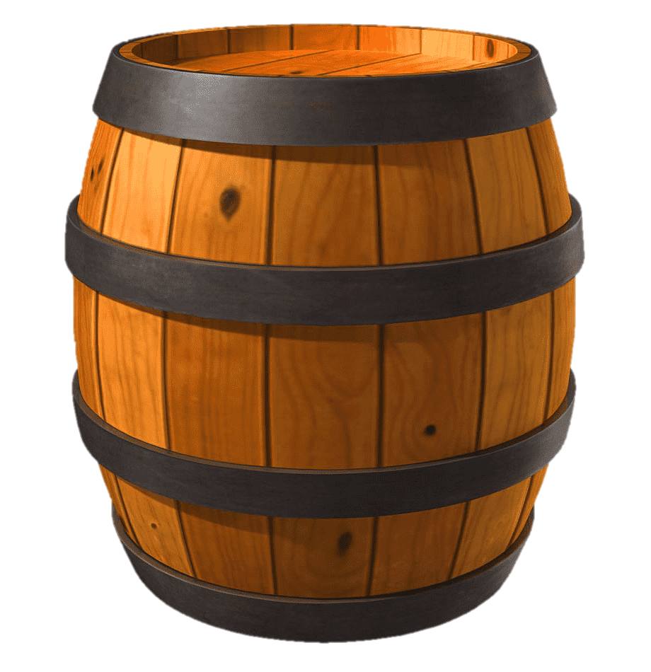
Оскільки в Задачі 2 не відомо ні місткість діжки, ні місткість відра, ні те, по-рожня діжка чи ні, то не можна визна­чити, скільки відер води потрібно, щоб наповнити діжку.

Slide 4
Алгоритм розв’язування цієї задачі для такого вико­навця виглядатиме так:

Slide 5
У цьому алгоритмі команди 1–5 можуть бути виконані більше ніж один раз і тому утворюють цикл. Чергове виконання цих команд залежить від резуль-тату виконання команди 1 перевірки умови «Діжка неповна?». Якщо цей ре-
зультат Так, то команди 3–5 виконуються ще раз, якщо ж Ні, то ці команди більше не виконуються.

Slide 6
Якщо діжка одразу повна, то команди Наповнити відро водою та Вилити воду з відра в діжку цього циклу не виконуватимуться жодного разу.
Якщо після першого виливання відра в діжку вона стає повною, то команди Наповнити відро водою та Вилити воду з відра в діжку цього циклу викону-ватимуться тільки один раз.

Slide 7
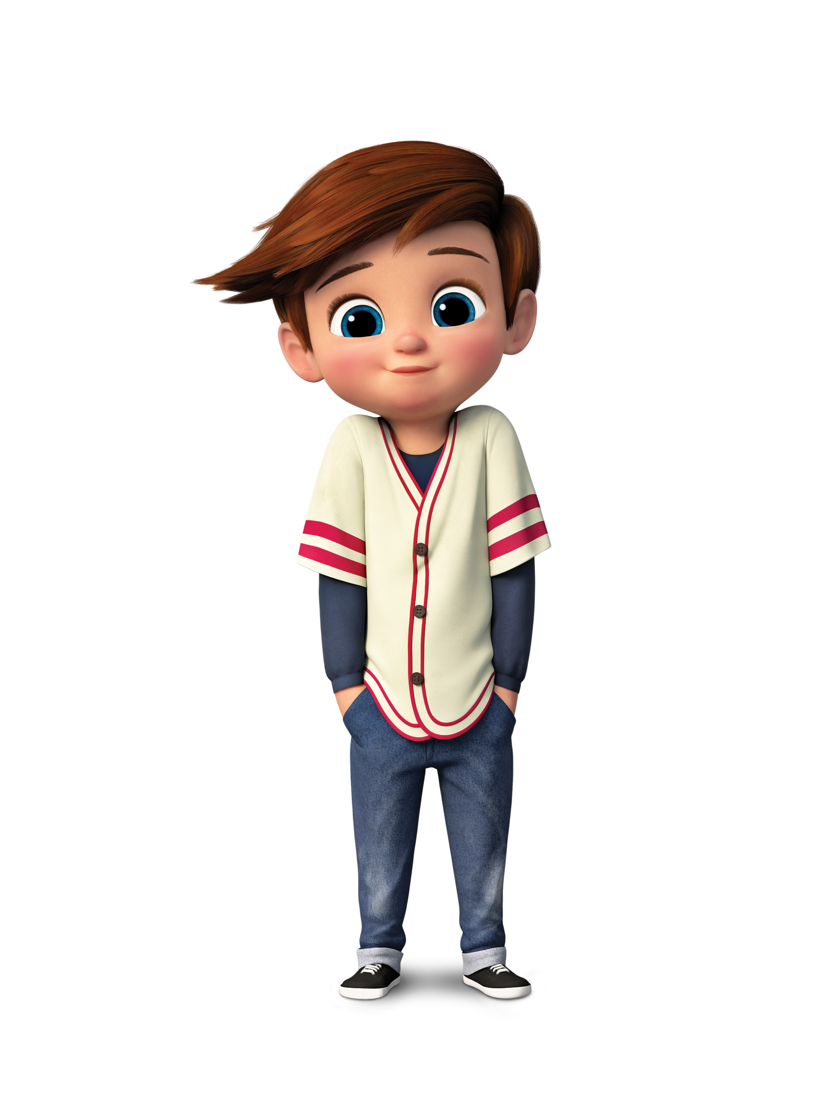
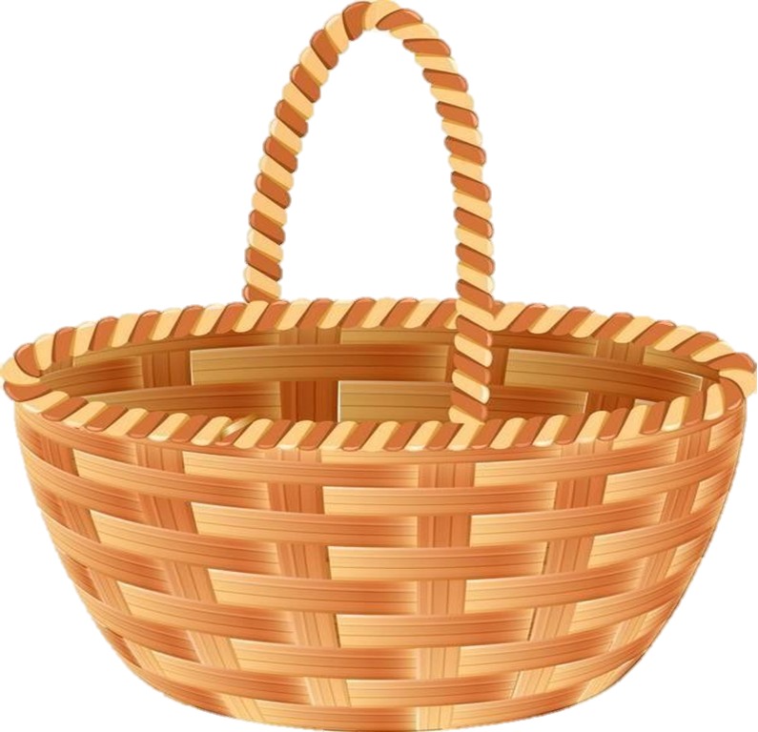
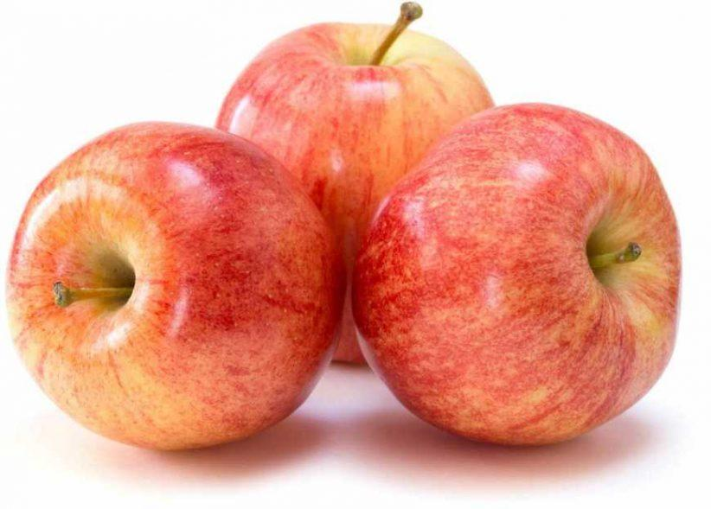
Завдання. Петрик збирає яблука в кошик. Складіть блок-схему наповнення кошика яблуками.

Slide 8
Повну презентацію дивіться у відеоуроці
інформатика
6
Перейти на Ютуб-канал «Дистанційне навчання»

